Slide 1





POZNAJ SGGW

Slide 2

AGENDA- CZYLI O CZYM DZIŚ SIĘ DOWIESZ…
SGGW W LICZBACH
– fakty, które mówią same za siebie
01
02
03
DLACZEGO SGGW ?
Twoja droga do sukcesu
NASZE WYDZIAŁY
– stawiamy na możliwości

Slide 3
AGENDA- CZYLI O CZYM DZIŚ SIĘ DOWIESZ…
SGGW W LICZBACH
– fakty, które mówią same za siebie
01
02
03
DLACZEGO SGGW ?
Twoja droga do sukcesu
NASZE WYDZIAŁY
– stawiamy na możliwości

Slide 4
MOŻLIWOŚCI NA CAŁYM ŚWIECIE
– współpraca międzynarodowa
ROZWIJAJ SWOJE PASJE
04
05
06
07
NOWOCZESNY KAMPUS
– przestrzeń pełna możliwości
RANKINGI,
w których przodujemy

Slide 5
PRAKTYKA
- klucz do Twojej kariery
DOŁĄCZ DO NAS
– SGGW czeka na Ciebie
08
09
10
ŻYCIE STUDENCKIE
– wydarzenia, wyjazdy i social media

Slide 6






DLACZEGO WARTO WYBRAĆ SGGW?

Slide 7
Nauka przez praktykę – Twoja przewaga.
Zajęcia w laboratoriach
i centrach badawczych uczą umiejętności praktycznych niezbędnych do pracy
w wybranym zawodzie.
Studiuj w jednej
z najlepszych uczelni przyrodniczych.
Od lat zajmujemy czołowe miejsca w rankingach szkół wyższych, potwierdzając jakość kształcenia.
Studia przyrodnicze za granicą?
To możliwe.
Współpracujemy z 275 uniwersytetami na całym świecie, oferując możliwość wymiany i rozwoju.
Zadbaj o swoją przyszłość.
Każdy może znaleźć wymarzony kierunek
i zdobyć zawód zgodny
z zainteresowaniami.
Nowoczesny Kampus
– studia pełne możliwości.
Znajdziesz tu basen, świetnie wyposażoną bibliotekę, laboratoria
z najnowszą aparaturą.
SGGW – Społeczność, przyjaźnie, pasje.
U nas nie tylko się uczysz:
czekają na Ciebie koła naukowe, AZS, Zespoły Artystyczne oraz integracyjne wyjazdy.

Slide 8

LICZBY
MÓWIĄ SAME
ZA SIEBIE
36
14
42
KIERUNKI
I STOPNIA i JSM
WYDZIAŁÓW
KIERUNKÓW
II STOPNIA
17
71
TYSIĘCY
STUDENTÓW i SŁUCHACZY
NAUCZYCIELI
HEKTARÓW
KAMPUSU
1318

Slide 9
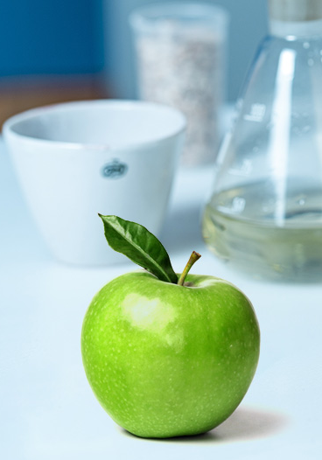

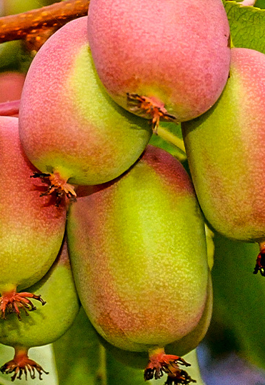











TECHNOLOGII
ŻYWNOŚCI
ROLNICTWA
I EKOLOGII
TECHNOLOGII DREWNA
SOCJOLOGII
I PEDAGOGIKI
ZASTOSOWAŃ INFORMATYKI
I MATEMATYKI
ŻYWIENIA
CZŁOWIEKA
OGRODNICZY
NASZE WYDZIAŁY DO WYBORU
BUDOWNICTWA
I INŻYNIERII ŚRODOWISKA
BIOLOGII
I BIOTECHNOLOGII
HODOWLI BIOINŻYNIERII
I OCHRONY ZWIERZĄT
INŻYNIERII PRODUKCJI
MEDYCYNY WETERYNARYJNEJ
LEŚNY
EKONOMICZNY

Slide 10




INDYWIDUALNE PODEJŚCIE DO STUDENTA
Indywidualne dobieranie przedmiotów
Tutoring i mentoting
Kształcenie spersonalizowane

Slide 11

STUDIUJ GDZIE CHCESZ
OSLO
BOSTON
BERLIN
TOKIO
Jeśli marzysz o studiach za granicą jesteś we właściwym miejscu.
Uczelnia współpracuje
z aż 275 uniwersytetami
na całym świecie.
SYDNEY

Slide 12
DZIAŁAMY NA CAŁYM ŚWIECIE
Międzynarodowe projekty dydaktyczne
Wyjazdy zagraniczne studentów, doktorantów i pracowników.
Studentów zagranicznych
Profesorów z zagranicy

Slide 13
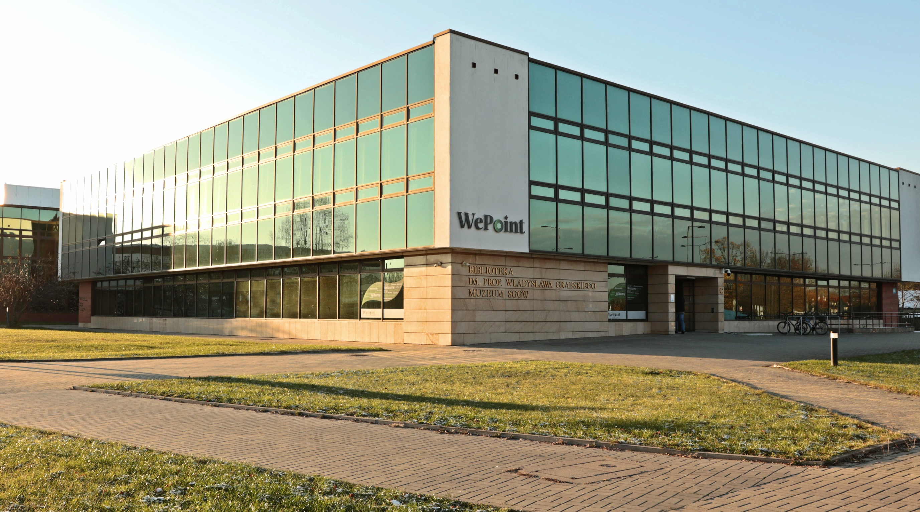
SGGW oprócz głównego kampusu w Warszawie posiada liczne jednostki, które umożliwiają prowadzenie prac badawczych.
NOWOCZESNY
KAMPUS
Dzięki doskonałej infrastrukturze pracownicy i studenci mogą zdobywać doświadczenie
i prowadzić badania na najwyższym światowym poziomie.

Slide 14
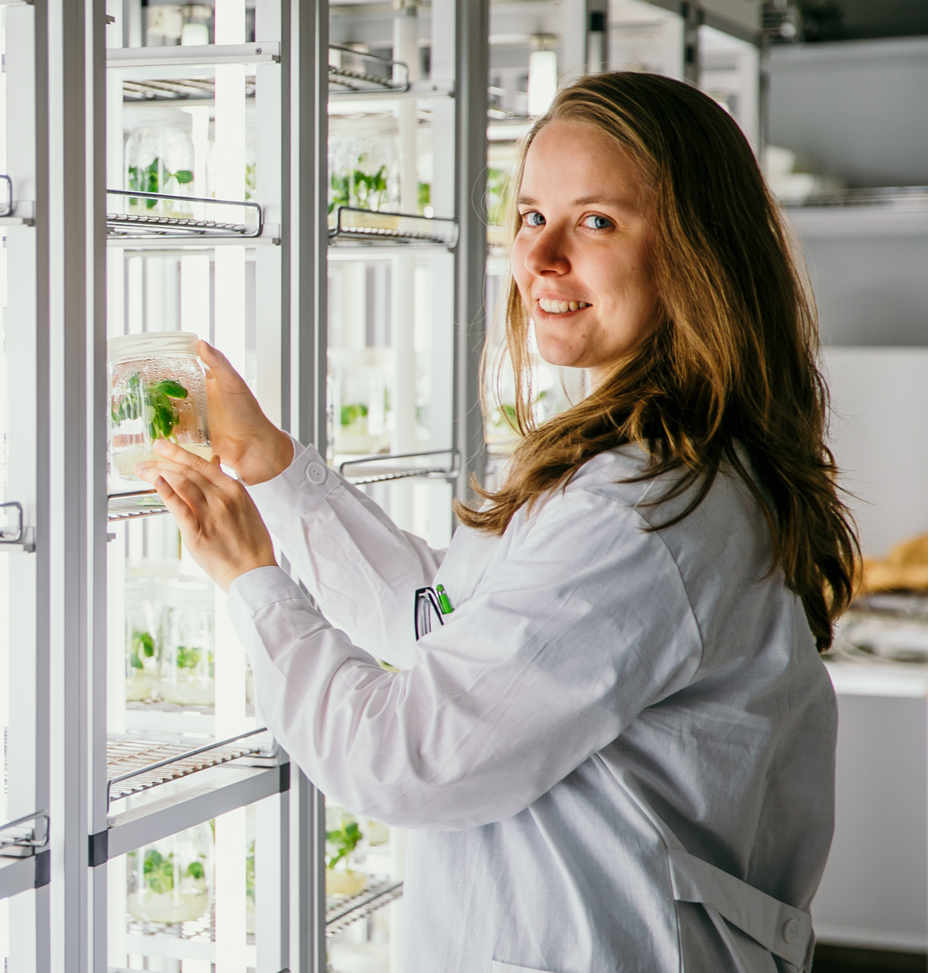
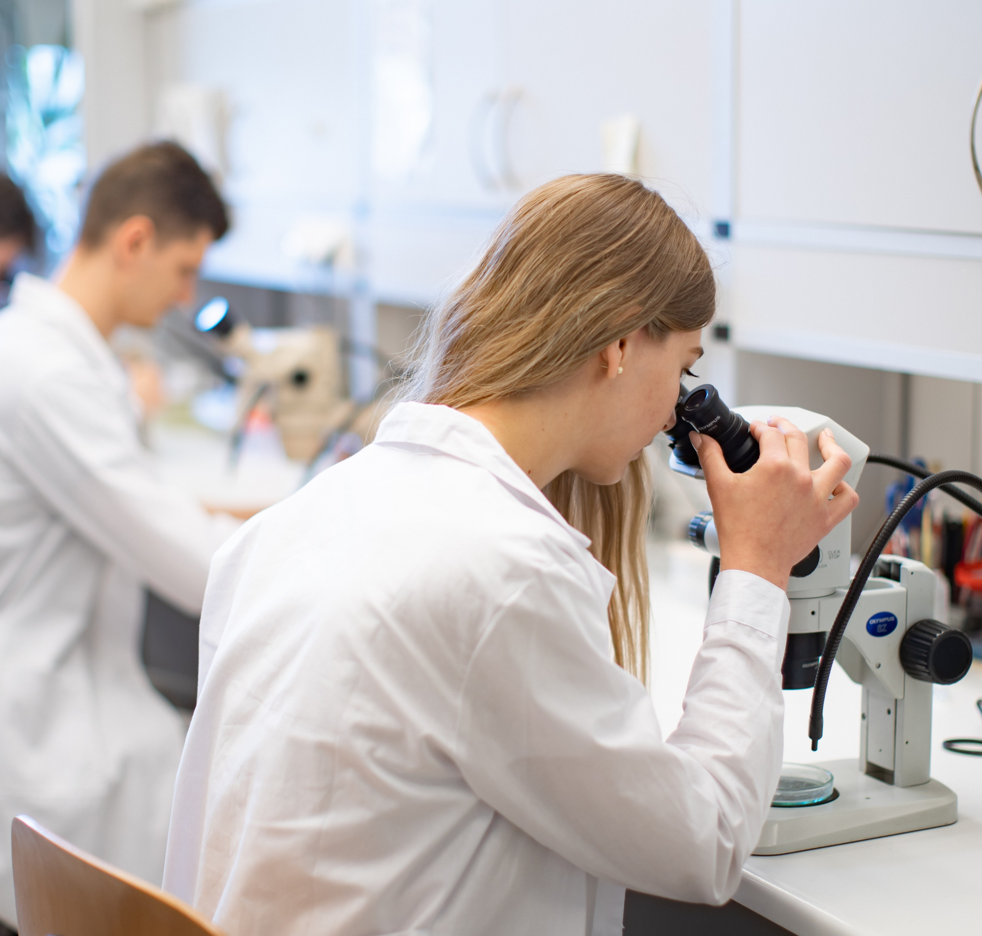




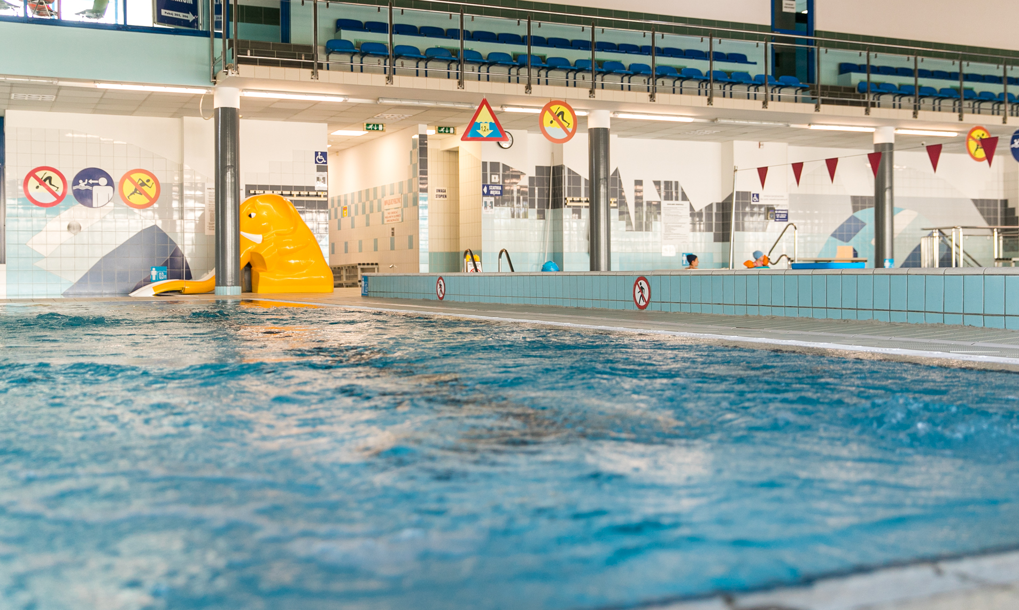



WSZYSTKO W JEDNYM
MIEJSCU
MAPA
KAMPUSU
Baza dydaktyczna
Laboratoria badawcze
Akademiki i stołówki
Obiekty sportowe
Przychodnia zdrowia

Slide 15





ROZWIJAJ
Z NAMI SWOJE PASJE
Zespół artystyczny PROMNI
Chór SGGW
Orkiestra SGGW
Ursynalia i inne wydarzenia
Zespół Sygnalistów Myśliwskich ,, Akteon’’

Slide 16





POZYCJA SGGW
W RANKINGACH MIĘDZYNARODOWYCH

Slide 17

LIDER EDUKACJI W POLSCE
Dołącz do nas i zdobywaj wiedzę na najlepszych kierunkach.
W najnowszym rankingu „Perspektywy” 2025, SGGW ponownie udowodniła swoją wiodącą pozycję wśród uczelni w Polsce, zdobywając pierwsze miejsca następującymi kierunkami:
Dietetyka
Ogrodnictwo
Weterynaria
Architektura krajobrazu
(2 miejsce)

Slide 18


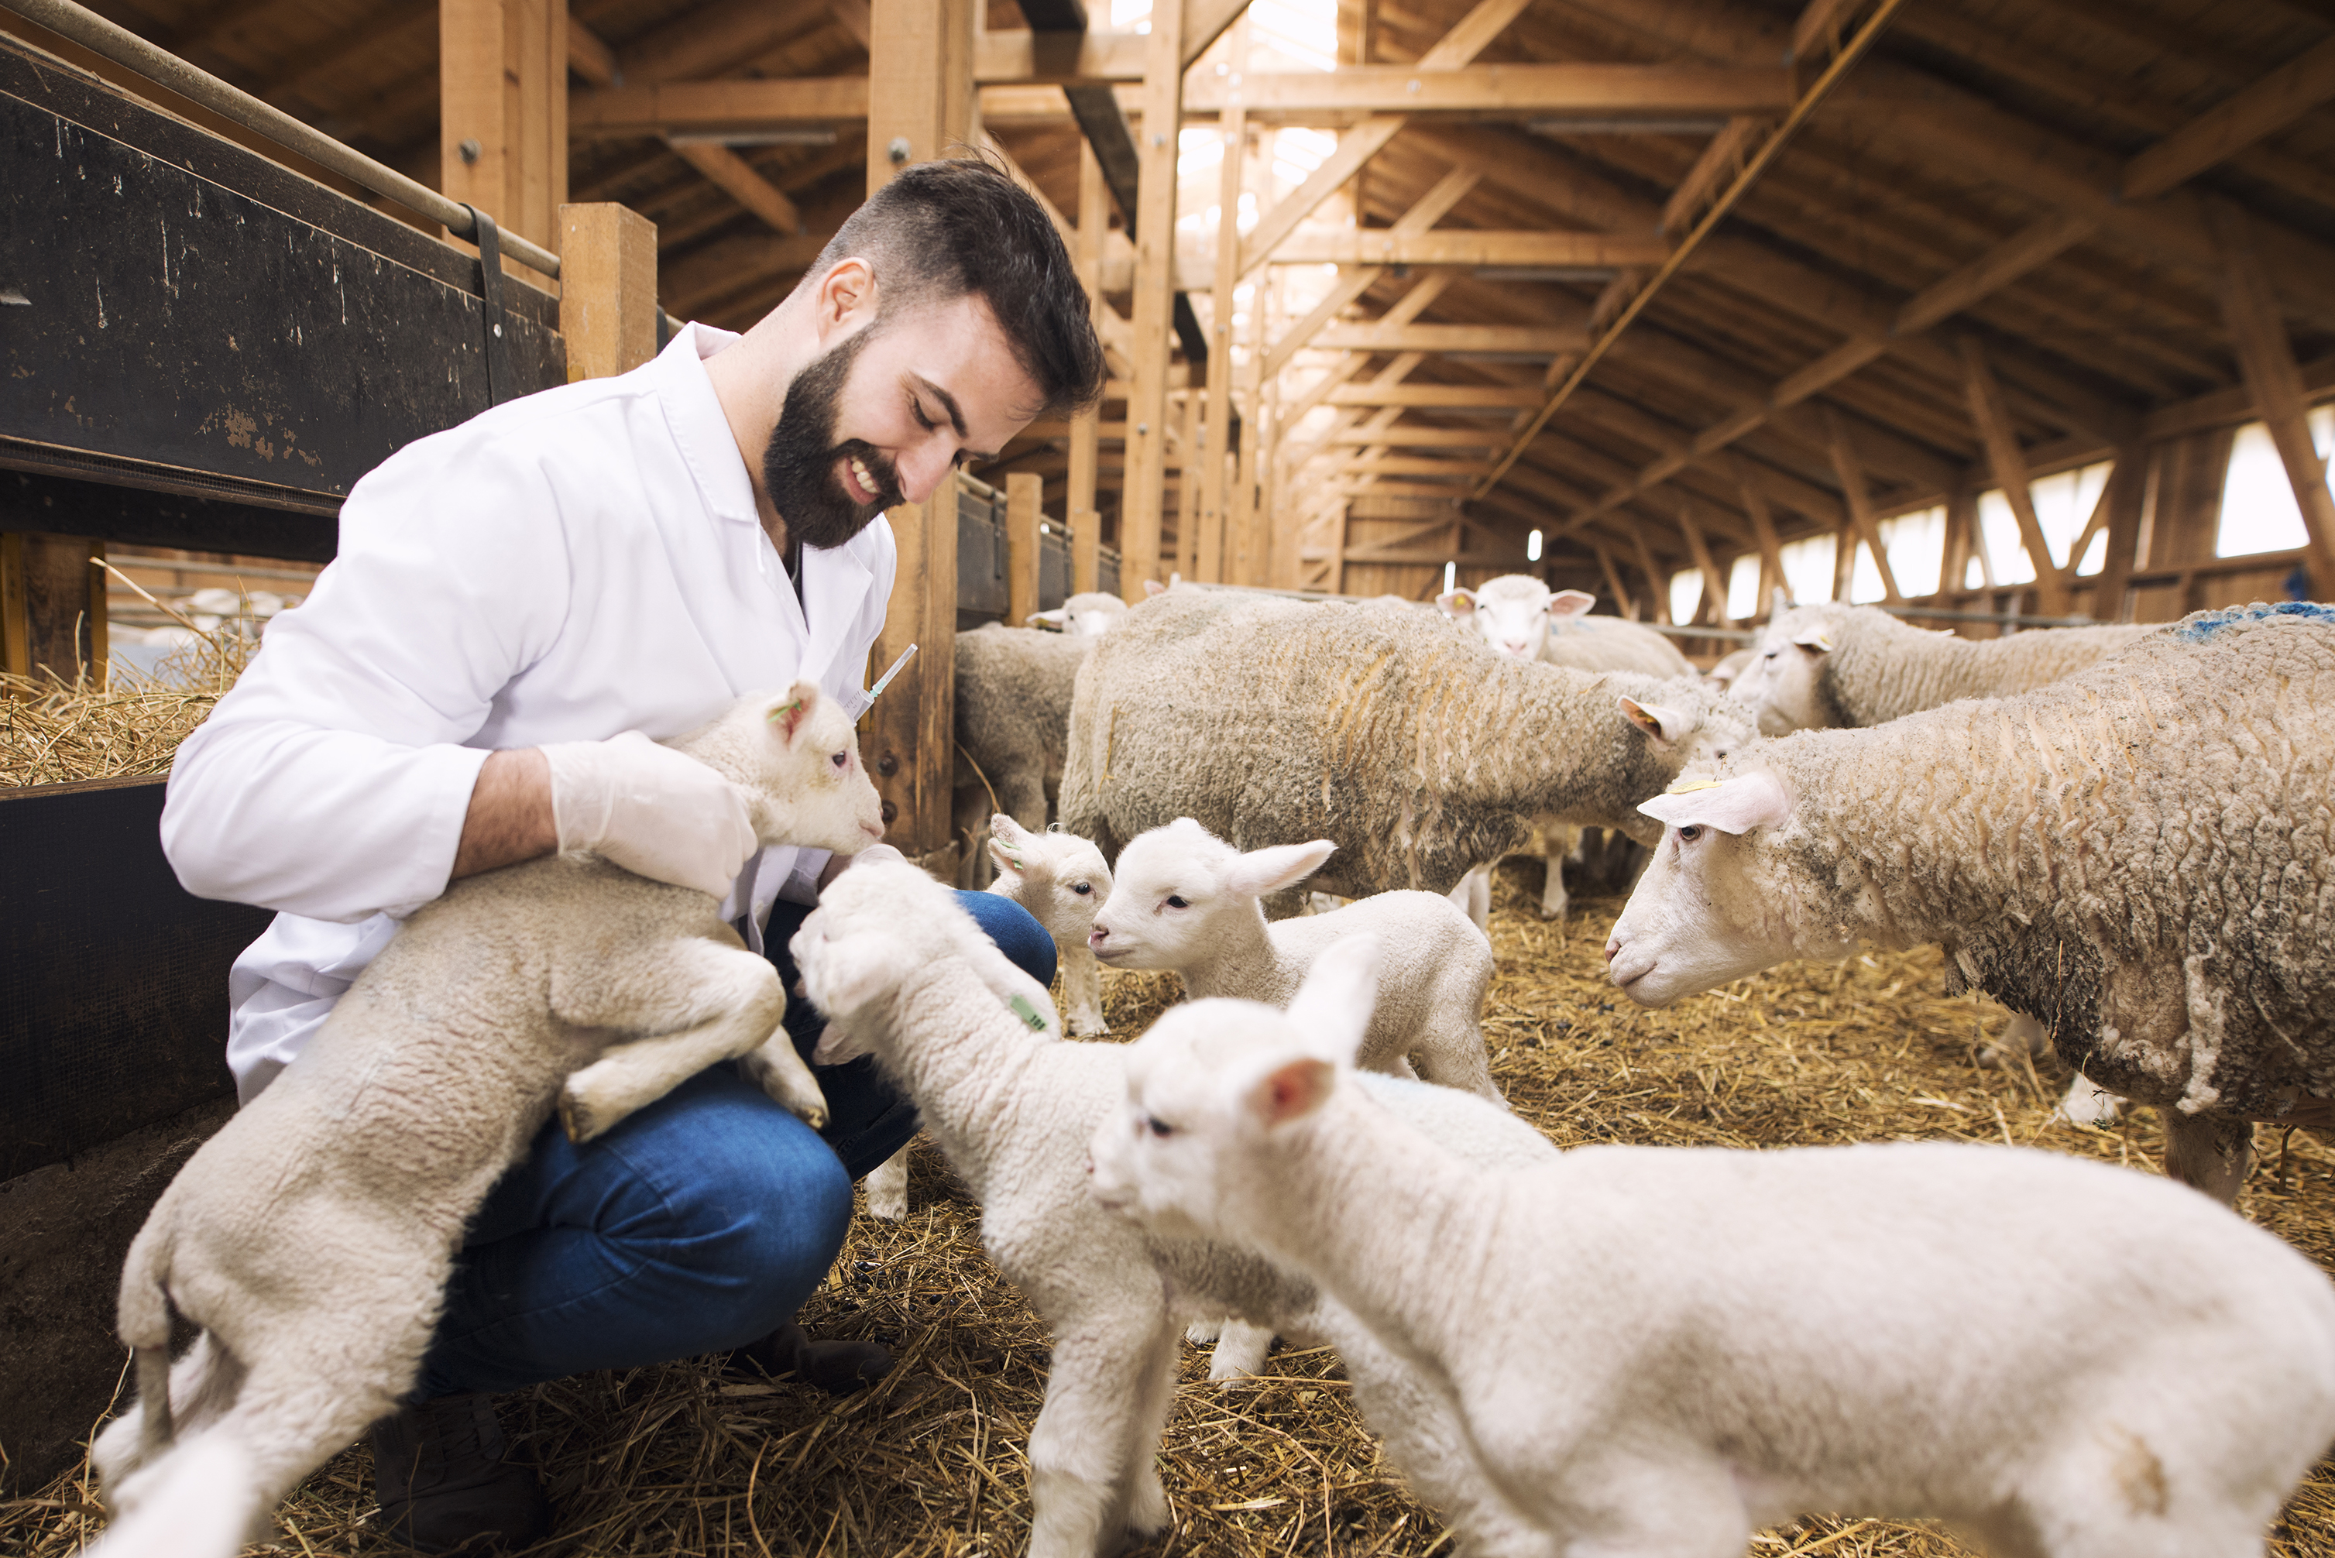
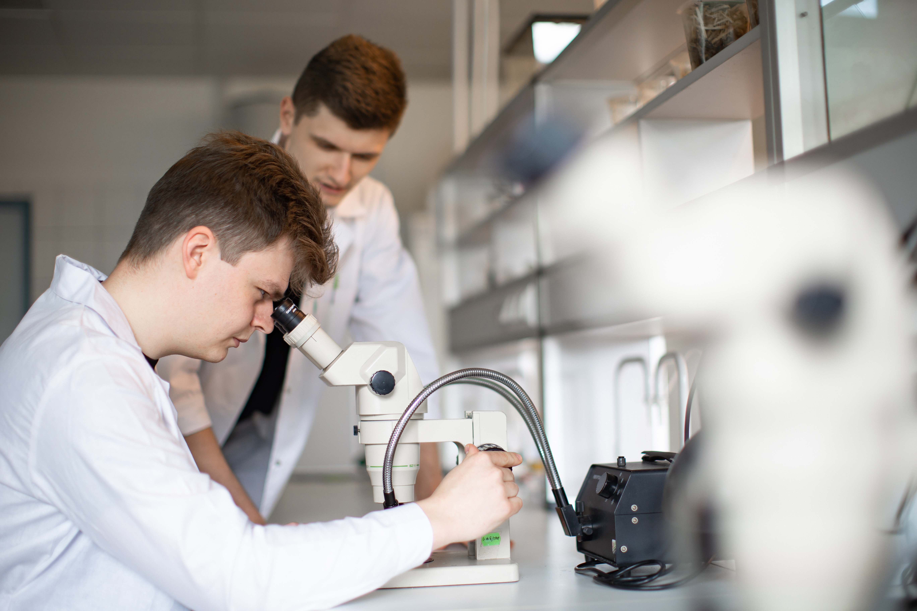
ZDOBYWAJ DOŚWIADCZENIE POPRZEZ PRAKTYKĘ
Zajęcia
i ćwiczenia terenowe

Slide 19
ZDOBYWAJ DOŚWIADCZENIE POPRZEZ PRAKTYKĘ
Wyjazdy studyjne

Slide 20
ZDOBYWAJ DOŚWIADCZENIE POPRZEZ PRAKTYKĘ
Zajęcia laboratoryjne, warsztaty i projekty

Slide 21
ZDOBYWAJ DOŚWIADCZENIE POPRZEZ PRAKTYKĘ
Koła naukowe

Slide 22




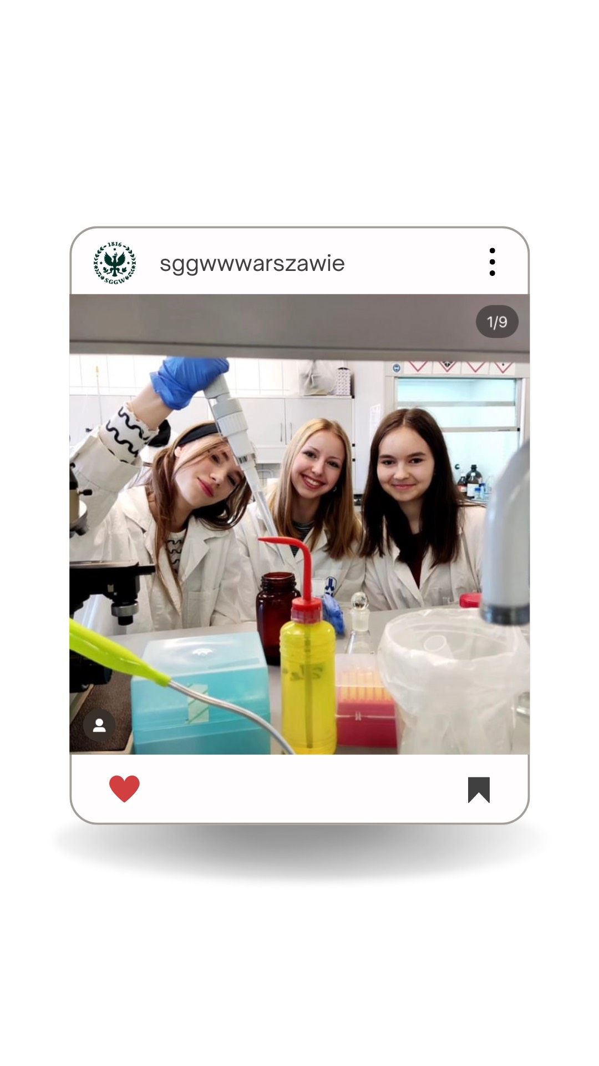
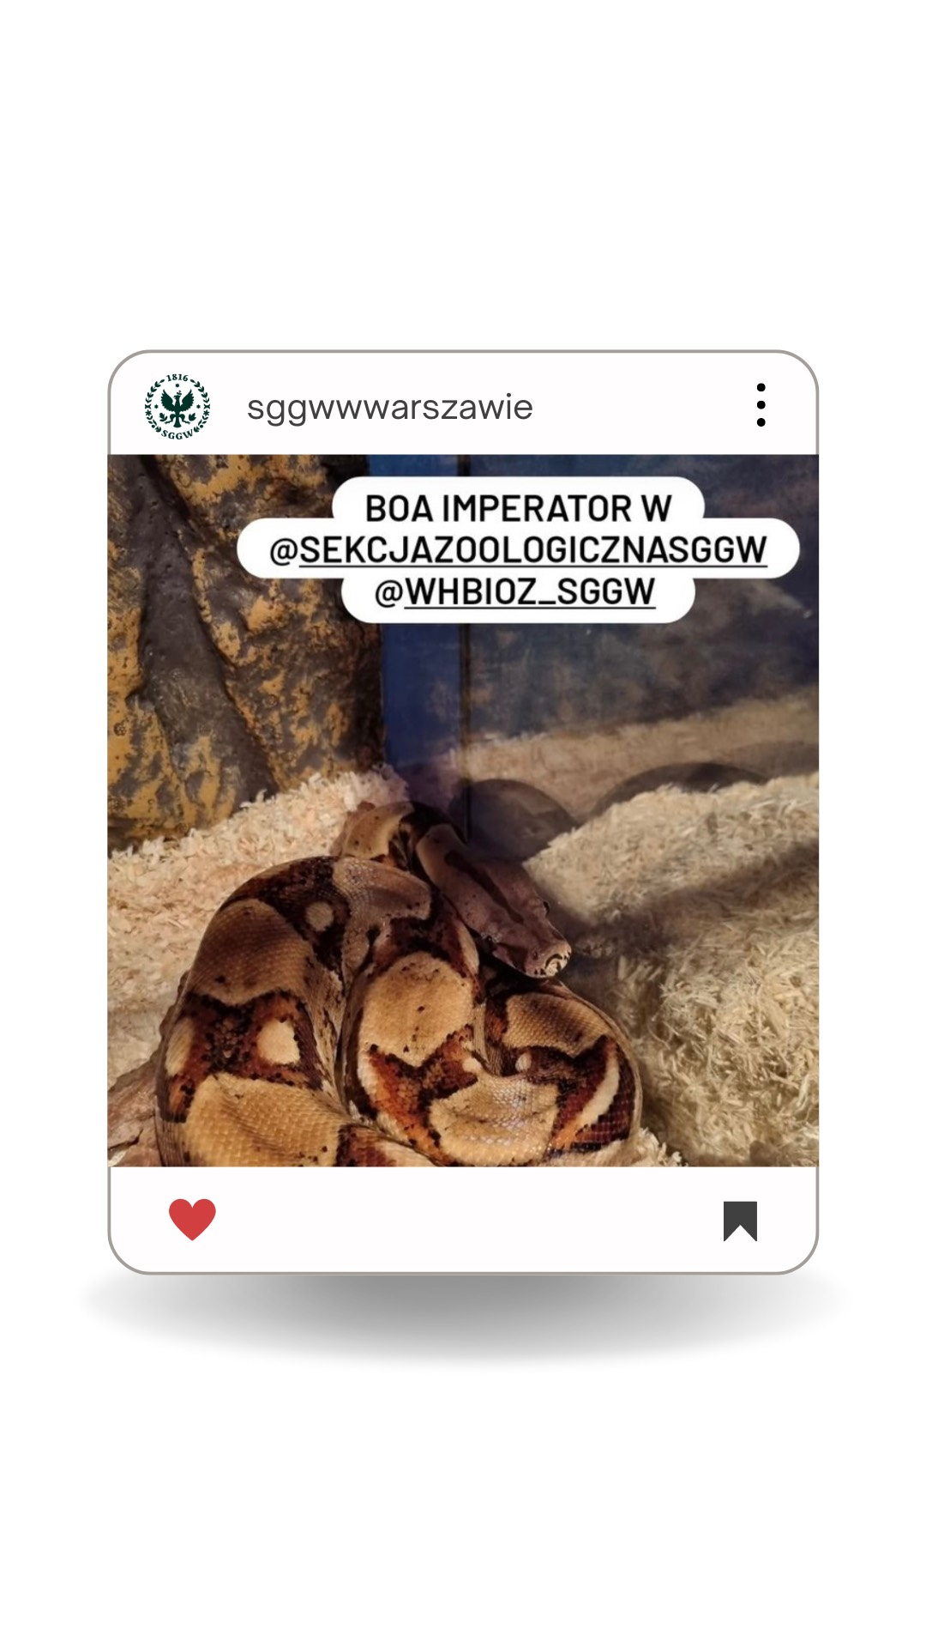
ŻYCIE STUDENCKIE

Slide 23
?
Z B M T P R J Q H X L F D S P R Z Y J A Z N A U E P Z J Q K R F Y L T B X M C W G V H N D O S A O D P O W I E D Z I A L N AU E Z P K R T M C Y Q K R F Y L T B X M C W G V H N D O S M I Ę D Z Y N A R O D O W A U E P Z J Q K R F Y P K R T M C Y Q W O N A I U E P Z J Q K R F Y P K R T M C E K O L O G I C Z N A F D S K C V Y G W O N A I U E P Z C W G V H N D O S A I U E P Z J Q K W S P I E R A J Ą C A V H N D O S A I U E Z P K R T M C Y Q K R F Y L T B X M C W G V I N N O W A C Y J N A H N D O S A I U E P K R T M C Y Q K R F Y L T B B X M C
CZY WIESZ, ŻE…

Slide 24
?
CZY WIESZ, ŻE…
?
?
SGGW ma własną winnicę ?
Służy ona jako baza dydaktyczna dla studentów na kierunku Ogrodnictwo.
Kampus SGGW jest jednym z największych w Europie ?
Zajmuje powierzchnię około 71 hektarów.
Dwukrotny Premier RP
i twórca reformy walutowej Władysław Grabski…
Był rektorem SGGW.

Slide 25

DO ZOBACZENIA NA SGGW

